Slide 1

Ксения Владимировна Ревзина, директор
ГБУК «Самарская областная детская библиотека»,
член проектного офиса

Slide 2


Slide 3
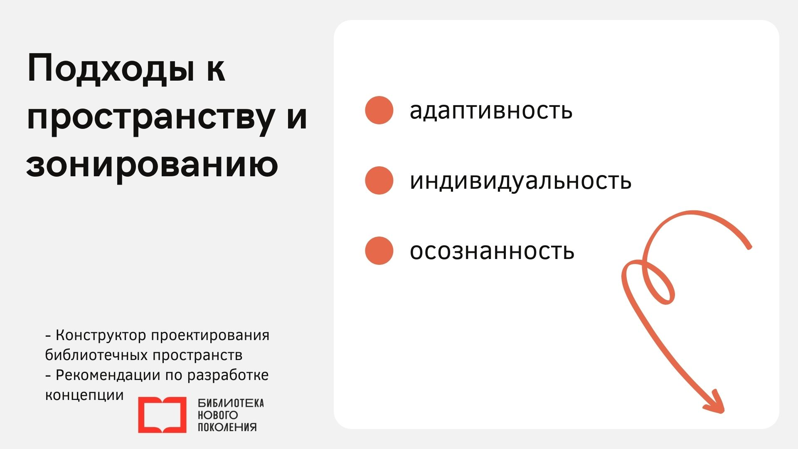

Slide 4
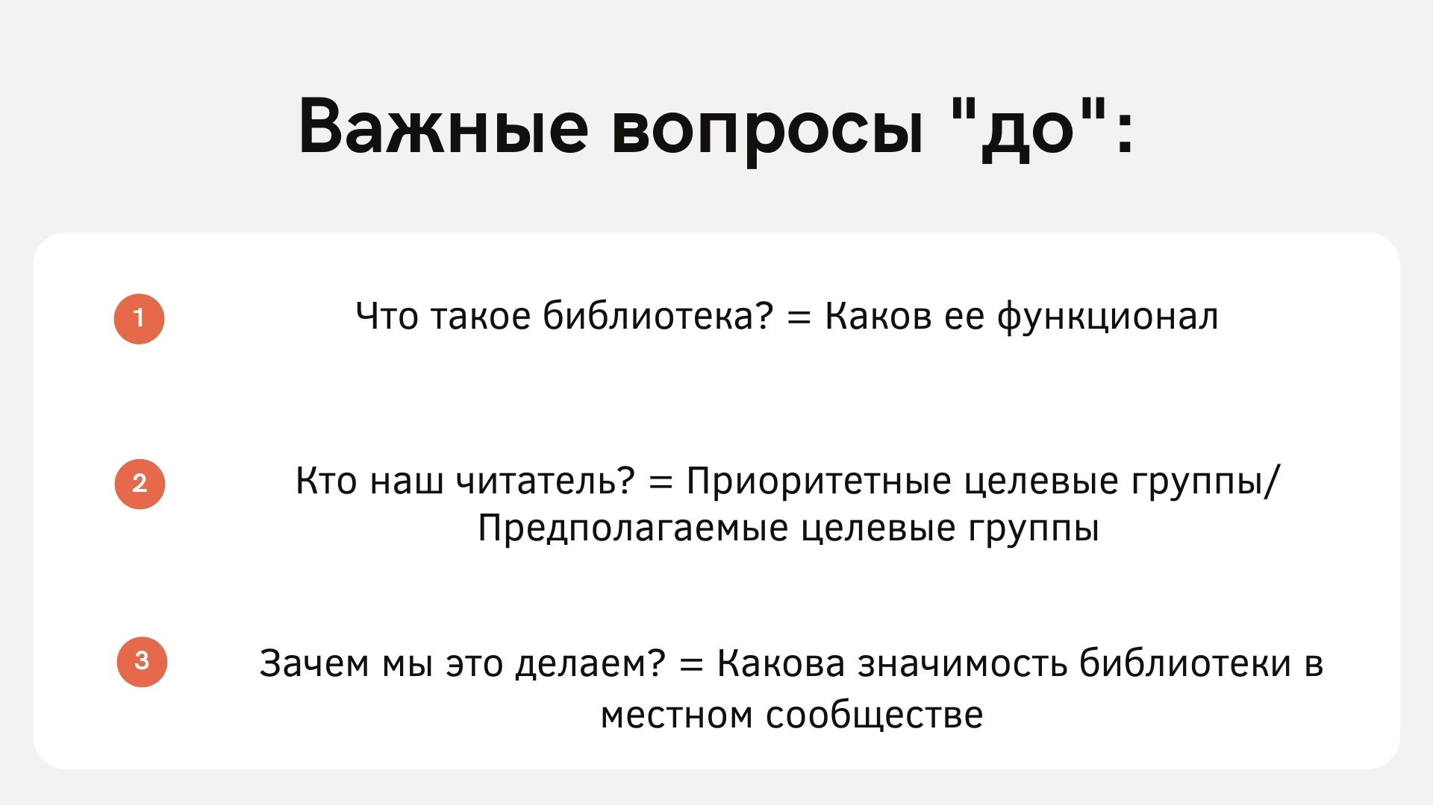

Slide 5


Slide 6


Slide 7


